Slide 1
Cloud Security
Group: V for Vendetta
Wei Mao, Xiaolong Huang, Han Song
2017.5.24
Notes:
大家好，我们是V for Vendetta组，我今天讲的topic是cloud security，云计算安全，我们组三个人，分别是黄晓龙，宋晗，还有我，毛维

Slide 2
Outline
Cloud environment & Security problems in cloud
How to protect applications against Hypervisor/OS in cloud
Intel SGX, protecting applications against OS
SCONE (OSDI’16), using Intel SGX
How to protect user data against applications in cloud
Ryoan (OSDI’16), using NaCl (S&P’09) and Intel SGX
How to verify network security in cloud
TenantGuard (NDSS’17)， verifying network isolation in cloud
Notes:
我们的内容分成四部分，首先介绍云环境下主要的安全问题，然后，主要通过讲3篇顶会文章来讲云计算安全的三个研究热点；
一是在云环境下，对于云平台用户，Hypervisor和OS是不可信的，这里的用户指那些把程序部署到云平台上的公司或个人，如何保护他们的应用程序不被高权限软件攻击，我会讲SCONE，这是一篇OSDI 2016的文章；
二是在云环境下，对于终端用户，应用程序也是不可信的，如何保护用户的数据不被泄露，黄晓龙同学会讲Ryoan，也是一篇OSDI 2016的文章，得了best paper；
这两篇文章都利用了最新的硬件技术Intel的SGX，所以我会先介绍一下SGX；
三是在云环境下如何验证网络的安全性，宋晗同学会讲TenantGuard，NDSS 2017的文章，主要讲如何在云环境下判断虚拟网络的隔离性。

Slide 3
Cloud Environment
Terminal User
Access service,
through network
VM
VM
VM
Personal health data
App
App
App
Deploy service in VM, through network
Hypervisor
Amazon EC2
23andMe
Manage platform,
through network
Service Provider
Cloud Operator
Notes:
首先，让我们看一下云计算的工作模式，图中有三种角色，云平台的管理者，云服务的提供者，云服务的终端用户。这三种角色一般都通过网络与云平台交互，不同的是他们的交互对象不同。
一是云平台管理者，与Hypervisor交互，维护整个云计算平台的设备资源，拥有最高权限，他通过Hypervisor将云平台中的计算资源虚拟化，出租给他人，并对它们进行管理；
二是云服务提供者，他租用云平台的计算资源，然后将自己的云服务，也就是之后云平台中的应用程序，部署到云中，一般是运行在云平台提供给他的虚拟机中，也就是与VM交互；
三是云服务的终端用户，通过网络与应用程序交互，享受云服务，这里用户可能需要把自己的数据提交到云中，具体要看云服务的类型，比如国外一种名为23andme的云服务，为用户提供个人健康分析，就是运行在亚马逊的EC2上的。

Slide 4
Problems in cloud security
Hypervisor protect the cloud platform by virtualization, but who protects VM, App, user’s data ?
Computing resources are leased from cloud platform, not owned by user.
Hypervisor/OS has absolute privileges of VM, app, data. App itself cannot resist OS’s attack
Hypervisor/OS may not be trustable.
Notes:
从云计算的工作模式可以看出云计算存在一些安全问题，主要是因为云平台被他人拥有、管理，在云端，不论是对云服务提供者还是云服务终端用户都无法确定云平台绝对的安全。
云平台通过虚拟化技术既简化了资源控制管理，也保护了云平台本身不受应用程序的攻击；
但是云中的虚拟机、应用程序和用户数据的安全如何保证成了问题。
因为用户只是租用云平台的计算资源，对这些资源并没有绝对的控制权，用户无法抵挡Hypervisor和OS这些高权限软件的攻击，这里的OS是云平台中虚拟机的OS
而且云平台中的Hypervisor/OS可能是不可靠的。

Slide 5
Why is hypervisor/OS not trustable
Too big TCB (Trusted Computing Base) to be bug-free
TCB: the parts that are trusted
Process never trust another process, but trusts all its threads
OS never trust a process, but trusts hardware
Hypervisor never trust a VM, but trust hardware
The TCB in cloud is very big, explained later
Cloud operators themselves may be potential adversaries
Notes:
云平台中的Hypervisor/OS不可靠主要有两点原因：
一是云平台中被信任的代码量太大，也就是云平台所使用的虚拟化之类的技术、代码都被认为是可信的，代码越多出BUG的可能性越大，代码也就越不可靠，越容易被人攻克；
二是云平台的管理者也有可能对VM和app进行恶意攻击，因为他们有最高权限，几乎可以为所欲为。

Slide 6
Why is hypervisor/OS not trustable
The TCB of hypervisor
contains virtualization stack
larger than 9 Million LOCs
growing …
Control VM
Tools
Guest
VM
Kernel
VMM
Xen’s TCB
Notes:
以Xen为例，Xen是一种广泛使用的虚拟化平台，算是虚拟化技术的先锋，在云计算平台中用的很多；
这个虚拟化技术栈都在xen的TCB里面，包括虚拟机管理器VMM，也就是hypervisor，还有Dom0，也就是xen用来管理系统资源的代理，xen的工作模式比较独特，它通过一个高权限的kernel，就是dom0来管理计算资源，还有一些工具软件，最终xen的TCB有几百万，而且随着版本提升代码量也越来越大。
显然这么多的代码都运行在高权限中，很容易出现漏洞。
所以云平台中的Hypervisor/OS是不可信的。

Slide 7
Outline
Cloud environment & Security problems in cloud
How to protect applications against Hypervisor/OS in cloud
Intel SGX, protecting applications against OS
SCONE (OSDI’16), using Intel SGX
How to protect user data against applications in cloud
Ryoan (OSDI’16), using NaCl (S&P’09) and Intel SGX
How to verify network security in cloud
TenantGuard (NDSS’17)， verifying network isolation in cloud
Notes:
下面我来讲一下如何在云环境下保护应用程序。主要有两点，一是介绍intel的SGX技术，二是介绍SCONE这篇文章。

Slide 8
How to protect applications against Hypervisor/OS in cloud
Dilemma: Hypervisor/OS has privileges and absolute control over computing resources.
Solution: using hardware to fight against OS.
Intel Software Guard eXtensions, SGX
Notes:
这里其实有一个困境，就是在云环境下Hypervisor/OS这样的高权限软件拥有最高权限，应用程序需要OS提供计算资源和服务；
但是用户又不信任OS，想要保护应用程序，这就需要超越OS的特权；
而OS拥有软件最高的特权，在这种情况下，Intel提出了SGX技术，通过硬件来与OS抗衡，保护应用程序。

Slide 9
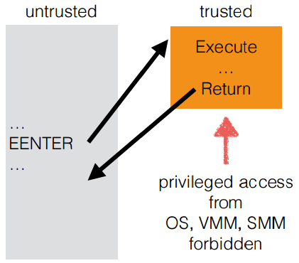
Intel SGX, key idea
New processor mode: enclave
App can create a HW enforced trusted environment, enclave, not accessible for OS
App only trust Intel and SGX implementation

Slide 10
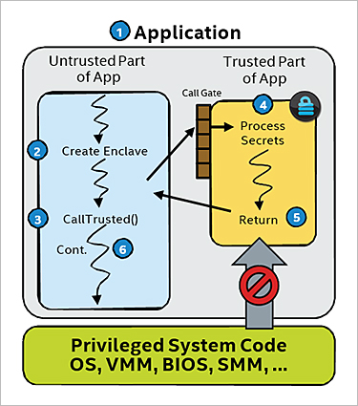
Intel SGX, runtime example
App is built with trusted and untrusted parts
App create enclave, enclave is a memory area protected by CPU, and OS is blind for it, privileged software cannot access it.
App call trusted part, and run in protected security environment
Data in enclave is plaintext, cannot be accessed from outside, and will be encrypted once move out enclave
App finished task in enclave and return
App runs in common environment

Slide 11
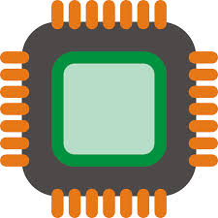

Intel SGX, isolated execution
System Memory
Application keeps its data/code inside the “enclave”
Smallest attack surface by reducing TCB (App + processor)
Protect app’s secret from untrusted privilege software (e.g., OS, VMM)
CPU Package
Enclave
Access from
OS/VMM
Memory
Encryption
Engine (MEE)
Encrypted
code/data
Snooping

Slide 12
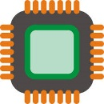



Intel SGX, remote attestation
Remote platform
Host platform
Hash
1. Request
2. Calculate
MAC
Target Enclave
Challenger Enclave
CMAC
3. Send MAC
SGX CPU
SGX CPU
Quoting Enclave
4. Verify
6. Send signature
5. Sign with group key [EPID]
Attest an application on remote platform
Check the identity of enclave (hash of code/data pages)
Can establish a “secure channel” between enclaves

Slide 13
SCONE: Secure Linux Containers with Intel SGX
OSDI’16

Slide 14
SCONE, problems
Container has better performance over VM, but offers weaker security properties.
Trust issues:
The Provider’s Perspective
Cloud provider does not trust users, using VMs to isolate users from each other and the host
VMs only provide one way protection
The User’s Perspective
Users trust their application, must implicitly trust the cloud provider
Existing applications implicitly assume trusted operating system

Slide 15
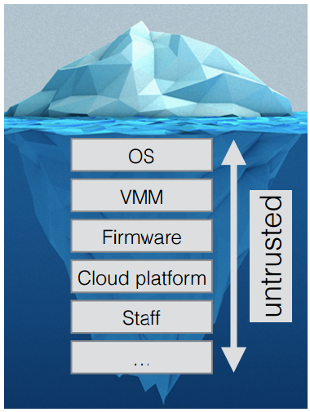
SCONE, goals
run unmodified Linux applications …
in containers …
in an untrusted cloud …
securely and …
with acceptable performance

Slide 16
SCONE, threat model
Assume a powerful and active adversary who has superuser access and also access to the physical hardware.
Attackers can control entire software stack.
Assume that container service were not designed with the above privileged attacker model in mind.

Slide 17
SCONE, solutions
Use Intel SGX to protect containers
Improve performance by …

Slide 18
What system support should be placed inside a enclave ?
Trade-offs between security and performance:
More system support inside enclave (better performance), but bigger TCB (less security)
Less system support in side enclave (worse performance), but smaller TCB (better security)

Slide 19
SCONE, design trade-offs
What system support should be placed inside a enclave ?
Trade-offs between security and performance:
More system support inside enclave (better performance), but bigger TCB (less security)
Less system support in side enclave (worse performance), but smaller TCB (better security)

Slide 20
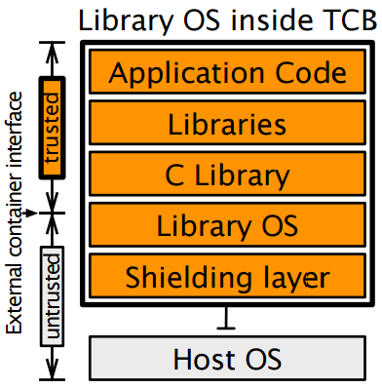
SCONE, challenge 1: interface
Haven (OSDI’14): library operating system in enclave
Large TCB → more vulnerable
Small interface (22 system calls)
Shields protect the interface

Slide 21
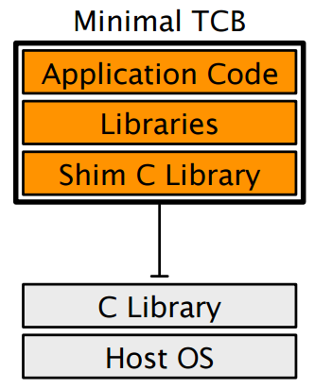
SCONE, challenge 1: interface
Small TCB
C library interface is complex
Harder to protect

Slide 22
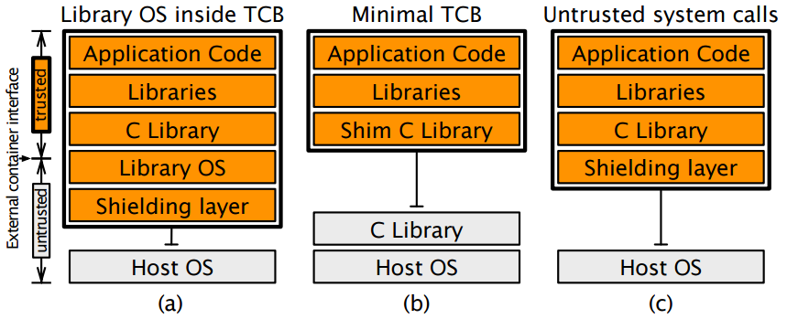
SCONE, challenge 1: interface
Haven (OSDI’14): library operating system in enclave
Large TCB → more vulnerable
Small interface (22 system calls)
Shields protect the interface

Slide 23
What system support should be placed inside a enclave ? Three choices:

Slide 24
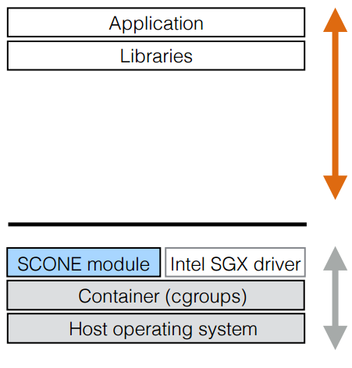
SCONE, architecture

Slide 25
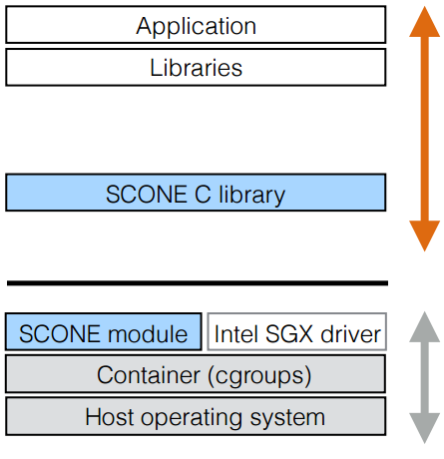
SCONE, architecture
Enhanced C library → small TCB

Slide 26
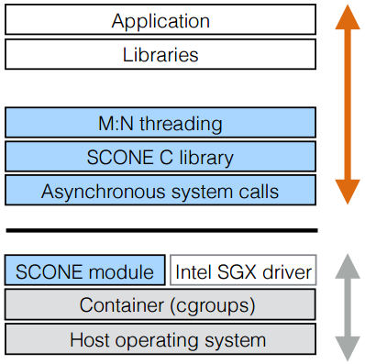
SCONE, architecture
Enhanced C library → small TCB
Asynchronous system calls and user space threading reduce number of enclave exits

Slide 27
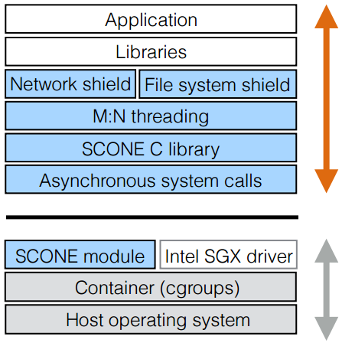
SCONE, architecture
Enhanced C library → small TCB
Asynchronous system calls and user space threading reduce number of enclave exits
Network and file system shields actively protect user data

Slide 28
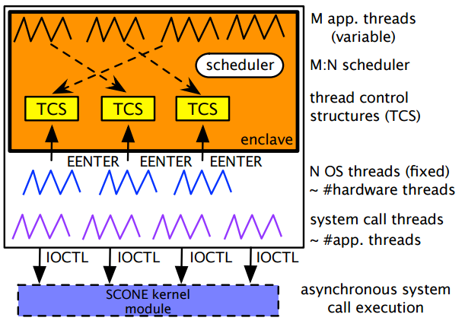
SCONE, M:N thread model

Slide 29
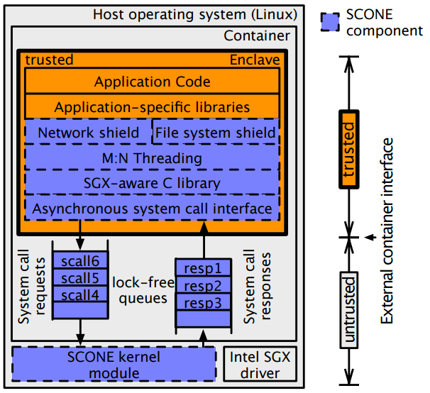
SCONE, whole architecture

Slide 30
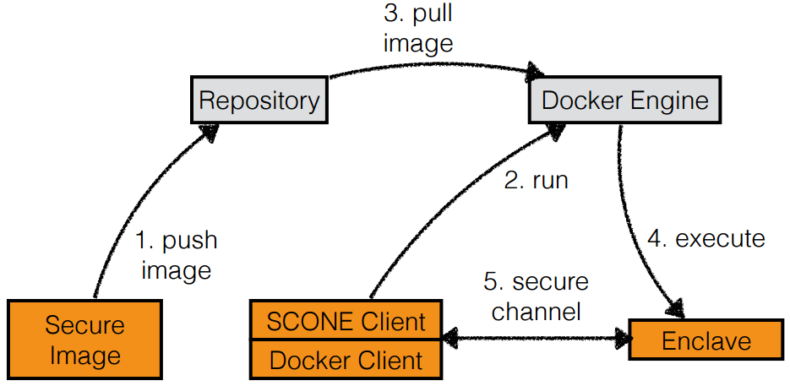
SCONE, integration with Docker

Slide 31
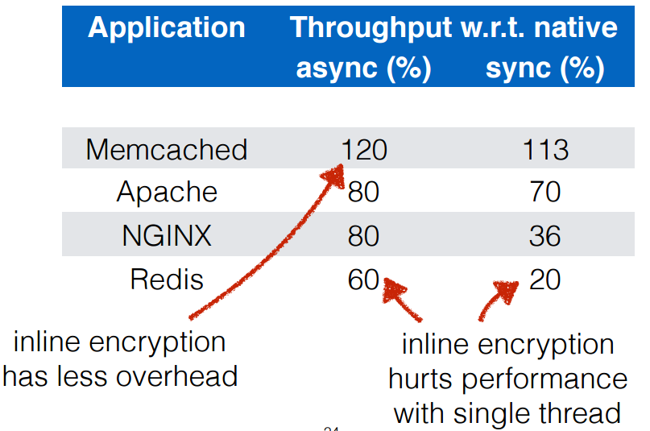
SCONE, performance overview

Slide 32
SCONE, summary
Small trusted computing base (0.6× – 2.0× of native binary size)
Low runtime overhead (0.6× – 1.2× of native throughput)
Transparent to the container engine (e.g. Docker)

Slide 33
Outline
Cloud environment & Security problems in cloud
How to protect applications against Hypervisor/OS in cloud
Intel SGX, protecting applications against OS
SCONE (OSDI’16), using Intel SGX
How to protect user data against applications in cloud
Ryoan (OSDI’16), using Intel SGX, NaCl sandbox (S&P’09) and tainting data
How to verify network security in cloud
TenantGuard (NDSS’17)， verifying network isolation in cloud
Notes:
大家好，我是黄晓龙，下面我来讲一下在云环境中，应用程序不可信时，如何保护用户数据；
我主要讲Ryoan这篇OSDI 2016的文章，它利用了intel的SGX技术，也利用了NaCl沙盒技术，和tainting数据染色技术；
将这三种技术结合起来，在云环境下构建可信的分布式沙盒来保护用户数据不被泄露。

Slide 34
Ryoan: a distributed sandbox for untrusted computation on secret data
OSDI’16, best paper
Notes:
Ryoan还得了OSDI 2016 的best paper，一共3篇best paper.

Slide 35
Why don’t we even trust application ?
Data-processing services are widely available on the Internet, including images editing, tax preparation, personal health analysis.
Companies providing data-processing services often wish to outsource part of the computation to third-party cloud services, Software-as-a-Service.
Service provider may use users’ data in a malicious way, intentionally or unintentionally.
Apps in cloud may be attacked by privileged Hypervisor/OS.
Notes:
首先说一下，在云环境中为什么我们连应用程序都不信任。
当前云服务已经渗透到我们生活中的方方面面，以针对数据处理的云服务为例，他可能是在线的图片处理程序，可能是在线的税收准备程序，也可能是提供个人健康数据分析的云服务；
而云计算所具有的灵活、廉价、快速部署等优点，让这些软件服务提供者喜欢把自己的服务部署到第三方云计算平台中；
这时，情况就会变得复杂，云服务的提供者可能会有意无意地、恶意地使用用户数据；
云服务本身也可能受到云平台中高权限的软件攻击，正如前面毛维所讲的，云平台对应用程序的保护不够多。
所以我们不能信任云平台中的应用程序。

Slide 36
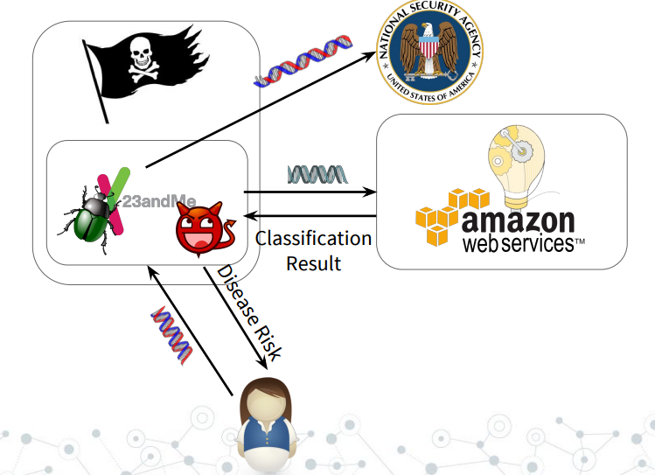
Why don’t we even trust application ?
Notes:
举个例子，比如之前说的23andMe这个云服务，他为用户提供个人健康数据分析，运行在亚马逊的EC2云平台上。
从图中可以看出用户的敏感信息，比如说疾病状况数据，收到很多威胁，有来自应用程序本身的bug、恶意攻击，来自云平台的泄露，来自国家安全局的调查泄露。

Slide 37
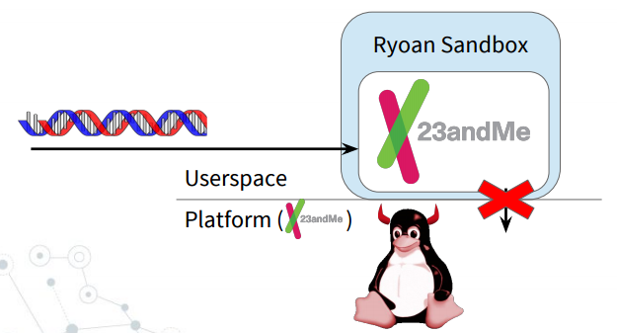
Ryoan, goals
Provide user data secrecy in cloud
Without trusting the application
Without trusting the platform (OS, Hypervisor)
Support cooperation between service providers
Notes:
Ryoan的目标就是为用户提供数据安全，主要是数据的私密性；
这个过程中，用户不需要信任云计算中的应用程序和操作系统；
同时，提供一种，不同服务提供商互相合作的方式

Slide 38
Ryoan, shoulders they tread
Intel SGX
Native Client (NaCl, S&P’09)
Software fault isolation sandboxing
Rewriting code to confine code in sandbox
Tainting data (example: TaintDroid, OSDI’10)
Tracking data flow by adding data labels
Notes:
在讲Ryoan这篇文章前，我先讲一下他用到的、已有的关键技术。
一是intel的SGX，这个之前已经讲过，我就不赘述了；
二是Native Client， 这是google在2009年发在S&P上的文章，通过软件技术创建可靠的沙盒，限制沙盒内的程序的运行，这个我稍后会细讲；
三是tainting data，就是数据染色技术用来追踪数据流向，这个方面有很多文章研究，我会以TaintDroid为例简要说一下tainting的主要思路。

Slide 39
Native Client, NaCl
Native Client: A sandbox for portable, untrusted x86 native code
S&P 2009, best paper
Notes:
Native Client，文章题目是A sandbox for portable, untrusted x86 native code，是google发在09年S&P上的，
主要是讲如何在浏览器中创建沙盒，在这个沙盒中安全地运行C/C++代码，也就是native code。

Slide 40
NaCl, problem & goals
how to run native compiled code in the browser, close to native speed
expands web programming beyond JavaScript
but also maintain the OS portability and safety
Notes:
Native Client，他所针对的问题是：
如何在浏览器中运行原生代码，也就是C/C++这种编译过的原生代码；
这样可以让浏览器中的程序具备高性能，也拓展了web编程语言；
但是这得保证这些原生代码安全的、良好的运行，保证它们不干坏事，比如以浏览器的名义调用各种敏感的系统调用。

Slide 41
NaCl, solution
Use software fault isolation sandboxing
Code instrument (代码插装), i.e. rewriting code
Check user’s code
Replace dangerous instructions by jumping to secure code
The secure code is a proxy to perform dangerous instruction
So that confine user’s code to run in sandbox
Notes:
NaCl的方法是创建沙盒，通过软件把原生代码隔离，让它们运行在沙盒中，不让它们跑出沙盒，限制它们所能执行的操作；
它最核心的技术就是代码插装技术，code instrument，也就是代码重写；
NaCl得到用户原生代码后先进行检查，就是进行二进制机器码分析，把潜在的危险的、敏感的指令，比如系统调用之类的指令，替换成一些跳转指令；
这些跳转指令跳转到NaCl自己的安全代码中，这些安全代码其实就是一种代理，代替原生代码执行危险的、敏感的指令；
而且这些安全代码可以说是原生代码的唯一出口和入口，原生代码只能跳转到这些安全代码中，也只有这些安全代码可以返回到原生代码中；
这样，就限制原生代码只能运行在NaCl的沙盒中，但又不会缺失太多功能。

Slide 42
TaintDroid
TaintDroid: An Information-Flow Tracking System for Realtime Privacy Monitoring on Smartphones
OSDI’10
Notes:
下面说一下Ryoan用到的数据染色技术，以TaintDroid为例，这是一篇OSDI 2010年的文章

Slide 43
TaintDroid, problem & goals
There are tens of thousands of smartphone apps that provide both fun and valuable utility.
General challenge: balance fun and utility with privacy
“look inside” of applications to watch how they use privacy sensitive data
Monitor app behavior to determine when privacy sensitive information leaves the phone
Notes:
TaintDroid，他所针对的问题是：
现在智能手机非常普遍，各种各样的应用五花八门，但是这里涉及到隐私泄露的问题；
我们安装app时会发现，app需要各种各样的权限，包括读取用户的隐私数据，比如定位、照片、通讯录；
TaintDroid想做的是追踪app到底是怎么使用用户隐私数据的，通过追踪，监管app对用户隐私数据的使用。

Slide 44
TaintDroid, solution
Dynamic taint analysis
a technique that tracks information dependencies from an origin
Conceptual idea:
Taint source
add label to sensitive data as soon as app gets it.
Taint propagation
propagate the label to newly created data that may contain information of the tainted data
Taint sink
check data’s label if it’s going out the phone, prevent it if necessary.
Notes:
TaintDroid的方法就是数据染色，tainting；
他进行动态地数据染色，从app拿到用户敏感数据开始，就对敏感数据染色，app是不知道数据被染色的；
在app之后的运行中，TaintDroid会把数据的颜色进行传递，比如通过各种各样的操作运算，得到了一个新的数据，TaintDroid会分析这个过程中有没有包含被染色的数据，如果有，会把结果数据也染色，就是染色的传递；
最后app可能会通过网络把数据发送出去，这个过程也是被TaintDroid监管的，必要时可以阻止app向外发送敏感数据。

Slide 45
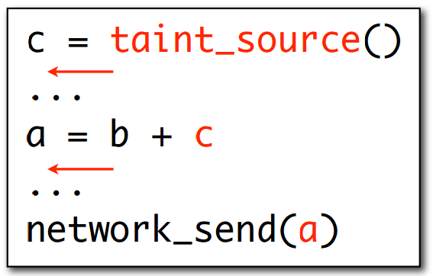
TaintDroid, example
c is tainted, as it’s sensitive data
a is also tainted, as a contains information of c
network send of a maybe prevented, as it’s leaking sensitive information
Notes:
举个例子，C是敏感数据，。。。

Slide 46
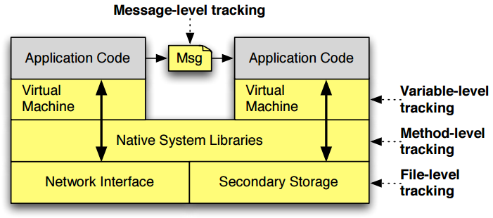
TaintDroid, method
Challenge: need real-time tainting & tracking
Solution: hierarchical taint propagation & tracking across Android
Variable-level, Method-level, File-level
Message-level, extends tracking between applications
Notes:
还有一个问题是TaintDroid，需要实现实时的、数据染色和追踪，因为智能手机计算资源有限，需要高效的方法；
TaintDroid的实现方法是进行层次化的染色传递和追踪，进行不同粒度的染色，分别进行、方法、文件、message等粒度的染色传递和追踪；
具体地就先不细说了。

Slide 47
Ryoan: a distributed sandbox for untrusted computation on secret data
OSDI’16, best paper
Notes:
现在，我们已经了解了Ryoan所用的三种关键技术，下面开始讲Ryoan

Slide 48
Ryoan, goals
Provide user data secrecy
Without trusting the application
Without trusting the platform (OS, Hypervisor)
Support cooperation between service providers
Notes:
再回顾一下Ryoan的目标：
为用户提供数据安全，主要是数据的私密性；这个过程中，用户不需要信任云计算中的应用程序和操作系统；
同时，提供一种，不同服务提供商互相合作的方式

Slide 49
Ryoan, key ideas
Using tainting to track users’ data flow in app
Using NaCl sandboxing to prevent app from leaking users’ data
Using Intel SGX to protect Ryoan itself from attacks of privileged software
Notes:
我们从Ryoan和核心思想讲起，
Ryoan利用数据染色技术追踪用户数据，追踪用户数据在应用程序中的流动；
利用NaCl的沙盒技术限制应用程序，阻止应用程序泄露用户的数据；
最后利用intel的SGX技术保护Ryoan本身，因为运行在云平台中，Ryoan可能受到特权软件，比如操作系统，的攻击，Ryoan利用SGX提供的硬件保护，来与操作系统抗衡。

Slide 50
Ryoan, threat model
Users
Don’t trust service providers for secrecy
Don’t trust platforms for secrecy
Service Providers
Control platforms
Don’t trust other service provides for secrecy
Everyone
Trusts Ryoan
Trusts Intel SGX
Because they need to cooperate to get what they want
Notes:
下面说一下Ryoan的攻击模型：
对于用户来说，他不需要信任服务提供商，不需要信任云平台对他数据的保护；
对于服务提供商来说，他控制着平台资源，可能需要其他服务通过商所提供的服务，比如数据分析，但他并不信任其他的服务提供商；
这里可以假设服务供应商、和云平台管理者是同一人，因为Ryoan站在用户的角度，用户对它们两个都不信任；
最后，所有人都信任Ryoan，信任SGX，原因很简单，因为它们想要得到自己想要的东西就要互相合作，就需要信任Ryoan.

Slide 51
Ryoan, the world
Modules
Application logic
NaCl x86 binaries from service providers
Platforms
Host computation
More service providers’ code
Sandboxes
Trusted code
Confine modules
Based on Google’s Native Client (NaCl)
Notes:
在Ryoan的世界中有三个概念：
一是Modules,就是应用程序的逻辑单元，可以理解为应用程序本身，只不过是结果NaCl代码处理过的，也就是敏感指令都被替换了；
二是云平台，云平台在远端，上面部署了云服务，进行真正的计算；
三是沙盒，Ryoan的沙盒是基于NaCl实现的，是被信任的代码，用来限制modules的运行，防止泄露用户敏感数据。

Slide 52
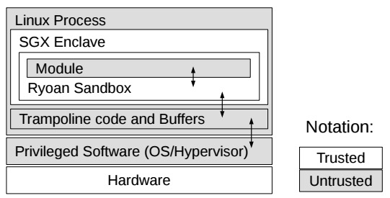
Ryoan, architecture
App’s module, process user’s data
Ryoan sandbox, confining app from leak user data
SGX enclave, protect Ryoan sandbox from privileged attacks
Notes:
整体来看一下Ryoan的系统架构：
图中白色部分是用户可信的，深色部分是不可用性的，可以看到SGX中可信的Enclave包裹着不可信的应用程序模块；
不可信的应用程序处理用户的数据，运行在可信的Ryoan沙盒内，Ryoan沙盒限制应用程序对用户数据的操作，组织应用程序把用户数据发送到沙盒外；
Ryoan沙盒运行在SGX硬件提供保护的Enclave中，可以避免受到高权限软件的攻击

Slide 53
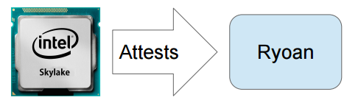
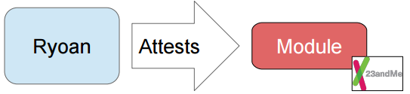
Ryoan, chain of trust
SGX provides unforgeable attestation of the sandbox
Statements Ryoan makes about the module can now be trusted
Notes:
再说一下Ryona的信任传递链：
首先，intel SGX是可信的，也是可以远程认证的，这个认证过程前面毛维已经讲过了；
用类似的方式，用户可以认证她所访问的云服务有没有运行在Ryoan平台中，这个过程其实就是把用户对SGX的信任传递给Ryoan；
之后，Ryoan会代替用户去认证云平台中应用程序，对用户数据是否安全，因为Ryoan认为运行在Ryoan沙盒中的应用程序是被限制的，也就是对用户数据是安全的；
从而，用户可以信任他所访问的云服务。

Slide 54
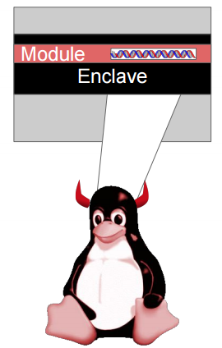
Ryoan, protect sandbox
Problem:
Privileges software can attack sandbox
OS can read secrets out of memory
Solution:
Execute module inside of an enclave
Notes:
下面我们一步一步地看一下Ryoan的设计和实现：
首先，Ryoan运行在云平台中，Ryoan本身没有特权和一般的应用程序处在同一特权级别，这时它就需要防备云平台中特权软件的攻击；
和前面讲的SCONE一样，Ryoan引入了SGX，把Ryoan运行在SGX的Enclave中，Enclave对特权软件是不可见的，这样就保护了Ryoan自身。

Slide 55
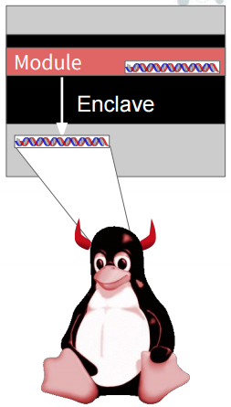
Ryoan, confining app
Problem:
Module can copy secrets to non-enclave memory
Solution:
Using NaCl, restrict accessible memory with a sandbox
Restrict module’s operation
Restrict module’s interaction with OS
Notes:
下一步就是如何限制应用程序，应用程序有各种各样的原因，有意的或者无意的，有各种各样的方法，把用户的数据泄露出去。
比如：他可能以系统调用的参数的形式把用户数据传递给操作系统；
这种情况下，单靠SGX是无法限制应用程序的；Ryoan利用了沙盒技术，把应用程序隔离开，限制应用程序只能运行在沙盒中，让应用程序只能提供Ryoan提供的接口与外界交互，Ryoan提供的接口其实也就是一种代理，和NaCl中的原理是一样的。

Slide 56
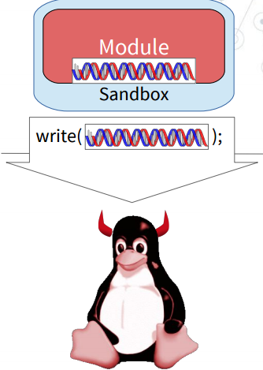
Ryoan, confining app
Problem:
Modules can use system calls to write out user data
Notes:
还有，就是应用程序肯定难免与外界进行数据交互，这个时候他可能把用户数据、数据信息传递出Enclave;
比如一次一次地向tmp文件系统把用户的数据按一个bit的方式发出去；

Slide 57
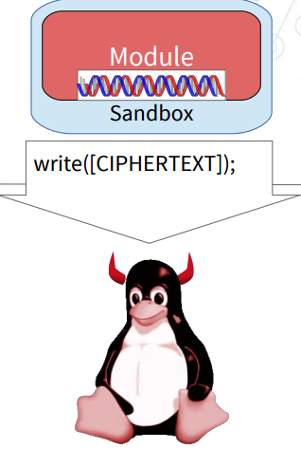
Ryoan, confining app
Problem:
Modules can use system calls to write out user data
Solution:
Using proxy: NaCl modules call sandbox to access system calls
Enforce encryption
Notes:
Ryoan应该满足应用程序的这种需求，都是又不能让用户数据泄露出去；
Ryoan采用的方法是将应用程序发送出enclave的用户数据加密，之后应用程序使用的时候再解密；
这个过程对应用程序是透明的，实现在之前说的Ryoan沙盒中。

Slide 58
Ryoan, tainting data
Taint user’s data by adding label to it, and propagate the label similarly to TaintDroid
App can also taint their data to assure their data secrecy
App cannot remove other’s label
In implementation: use public key as lable.
Notes:
在说一下Ryoan对数据染色的实现：
Ryoan用与TraindDroid类似的染色方式，为用户数据加一个label，标记用户的数据，并且在之后的过程中进行追踪和传递；
应用程序同样能够对数据加label，label之间是merge的关系，并不是覆盖的关系，应用程序对数据染色，保证自己的数据不被其他应用滥用；
应用程序只能去除自己加的label，不能去除其他应用的label；
在Ryoan的实现中，把用户、应用程序的公钥作为label，Ryoan对label进行管理、验证，这样只有拥有私钥的人可以通过验证

Slide 59
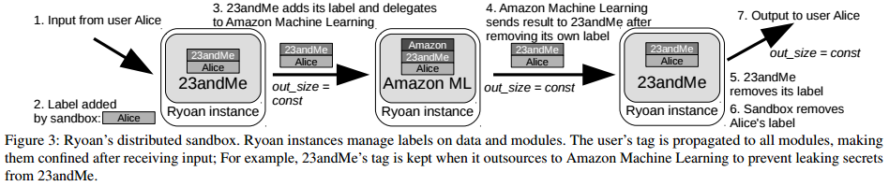
Ryoan, propagation of tainting
Protect sensitive data by tainting.

Slide 60
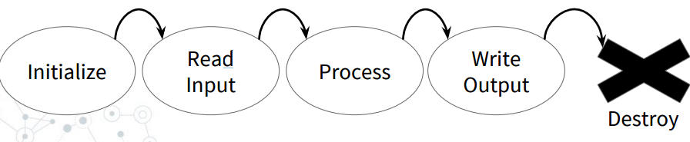
Ryoan, Don’t let modules keep state
Module life cycle imposed by Ryoan
read, process, write, destroy
Sandbox enforces one request per module execution
Represent a complete unit of work
Only contain content from one user

Slide 61
Ryoan, summary
Allows untrusted code to operate on secret data on untrusted platforms
Sandbox with SGX
Eliminates explicit channels
Module can’t call platform
Eliminates covert channels
Mostly backwards compatible
Sandbox code implements system calls

Slide 62
Outline
Cloud environment & Security problems in cloud
How to protect applications against Hypervisor/OS in cloud
Intel SGX, protecting applications against OS
SCONE (OSDI’16), using Intel SGX
How to protect user data against applications in cloud
Ryoan (OSDI’16), using NaCl (S&P’09) and Intel SGX
How to verify network security in cloud
TenantGuard (NDSS’17)， verifying network isolation in cloud

Slide 63
TenantGuard:
NDSS’17

Slide 65
Q&A

Slide 66
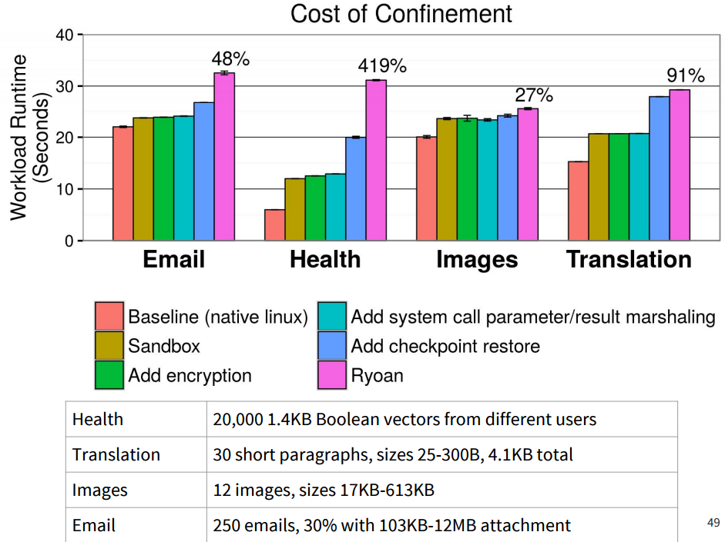
Back up, evaluation of Ryoan

Slide 67
Back up

